Slide 1
Таможенный кодекс ЕАЭС

Slide 2





ЗАДАЧИ ПРИ ПОДГОТОВКЕ ТАМОЖЕННОГО КОДЕКСА ЕАЭС
Обновление, совершенствование и модернизация таможенного регулирования в рамках ЕАЭС
Сокращение национального сегмента таможенного регулирования
Комплексная систематизация и кодификация таможенного законодательства
Совершенствование таможенного администрирования с учетом международных конвенций по таможенным вопросам
Согласование с Договором о Евразийском экономическим союзе от 29 мая 2014 г.

Slide 3





ДОГОВОРНО-ПРАВОВАЯ БАЗА ПО ВОПРОСАМ ТАМОЖЕННОГО РЕГУЛИРОВАНИЯ
В Евразийском экономическом союзе
В Таможенном союзе
Договор о Таможенном кодексе Евразийского экономического союза от 11 апреля 2017 г.
Договор о Таможенном кодексе Таможенного Союза от 27 ноября 2009 года
5 международных договоров, входящих в право Союза:
Соглашение о правовой помощи и взаимодействии таможенных органов государств-членов Таможенного союза по уголовным делам и делам об административных правонарушениях
от 5 июля 2010 года
Договор об особенностях уголовной и административной ответственности за нарушения таможенного законодательства таможенного союза и государств-членов Таможенного союза
от 5 июля 2010 года
Договор о противодействии легализации (отмыванию) доходов, полученных преступным путем, и финансированию терроризма при перемещении наличных денежных средств и (или) денежных инструментов через таможенную границу Таможенного союза
от 19 декабря 2011 года
Договор об объединенной Коллегии таможенных служб государств-членов Таможенного союза от 22 июня 2011 года
Соглашение о сотрудничестве и взаимопомощи в таможенных делах по вопросам деятельности представительств таможенных служб государств-членов Таможенного союза в рамках Евразийского экономического сообщества от 22 июня 2011 года
21 международный договор, регулирующий таможенные правоотношения в Таможенном союзе

Slide 4
Раздел I. Общие положения
Пересмотрена структура раздела
8 Глав ТК ТС
5 глав ТК ЕАЭС
Пересмотрен понятийный аппарат (приведение терминов в соответствие с Договором о ЕАЭС
62 термина ТК ТС
78 понятий ТК ЕАЭС
Включение положений международных соглашений
Соглашения об определении таможенной стоимости товаров, перемещаемых через таможенную границу Таможенного союза, от 25 января 2008 года;
Соглашения о представлении и об обмене предварительной информацией о товарах и транспортных средствах, перемещаемых через таможенную границу таможенного союза, от 21 мая 2010 года;

Slide 5
Раздел II. Таможенные платежи
1. Согласованность с терминологией, понятийным аппаратом и положениями Договора о Союзе
2. Включение положений международных соглашений
Соглашение о некоторых вопросах предоставления обеспечения уплаты таможенных пошлин, налогов в отношении товаров, перевозимых в соответствии с процедурой таможенного транзита, особенностях взыскания таможенных пошлин, налогов и порядке перечисления взысканных сумм в отношении таких товаров от 21.05.2010
Соглашение об основаниях, условиях и порядке изменения сроков уплаты таможенных пошлин от 21.05.2010
3. Нововведения

Slide 6
Раздел III. ТАМОЖЕННЫЕ ОПЕРАЦИИ
Приоритет электронного таможенного декларирования
В случае возможности использования сведений из информационных систем возможность непредставления документов, подтверждающих сведений указанных в декларации
Использование механизма «единого окна» при совершении таможенных операций
Осуществление взаимодействия декларанта и иных заинтересованных лиц с таможенным органом в электронном виде
Совершение отдельных таможенных операций, посредством информационных систем
Использование предварительной информации после прибытия товаров на таможенную территорию
Сокращение сроков выпуска товаров до 4 часов и сроков регистрации декларации до 1 часа
Упрощение и ускорение совершения таможенных операций

Slide 7


ПРИОРИТЕТ ЭЛЕКТРОННОГО ТАМОЖЕННОГО ДЕКЛАРИРОВАНИЯ
Основной способ декларирования товаров – электронная форма
Письменная форма таможенного декларирования должна применяться исключительно:
в отношении личного имущества
для грузовых транспортных средств
для почтовых отправлений (акты Всемирного почтового союза)
при использовании транспортных, коммерческих документов
при сбое информационных систем

Slide 8
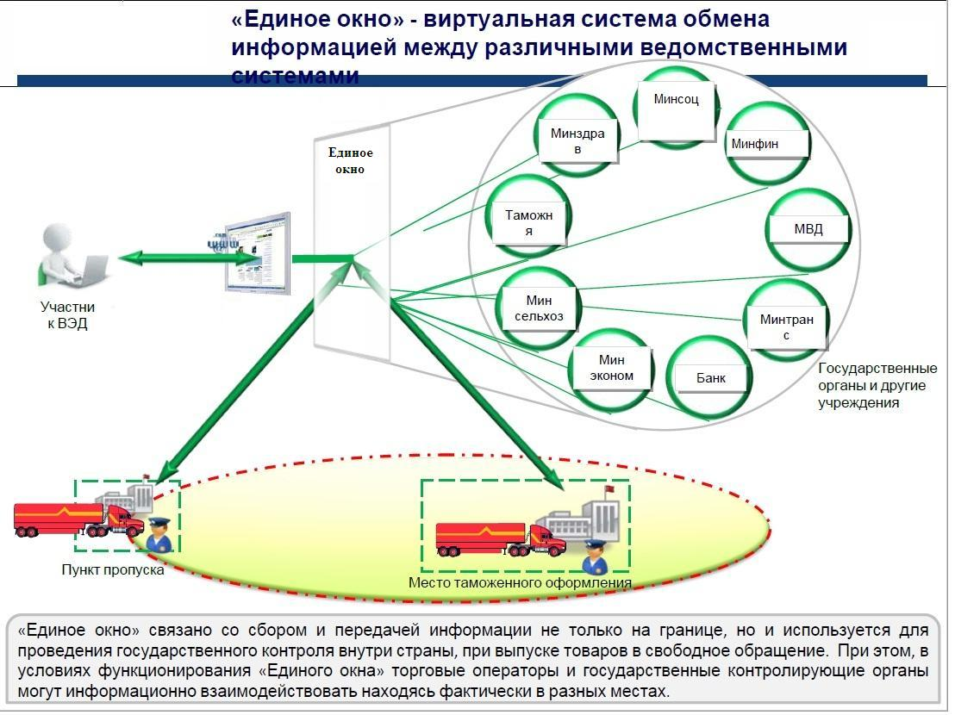
ИСПОЛЬЗОВАНИЕ МЕХАНИЗМА «ЕДИНОГО ОКНА»

Slide 9
ПРЕДСТАВЛЕНИЕ ПРЕДВАРИТЕЛЬНОЙ ИНФОРМАЦИИ И ЕЕ ИСПОЛЬЗОВАНИЕ
Цели представления предварительной информации
Обеспечение безопасности
Ускорение таможенных формальностей
«Минимальный» состав предварительной информации
Развернутый состав
предварительной информации
Представляется в обязательном порядке
Представляется по желанию лиц

Slide 10
Раздел IV. ТАМОЖЕННЫЕ ПРОЦЕДУРЫ
1. КОЛИЧЕСТВО ТАМОЖЕННЫХ ПРОЦЕДУР
Количество таможенных процедур
17 таможенных процедур
2. Включение положений международных соглашений
Соглашение об особенностях таможенного транзита товаров, перемещаемых железнодорожным транспортом по таможенной территории таможенного союза от 21 мая 2010 года;
Соглашение о свободных складах и таможенной процедуре свободного склада от 18 июня 2010 года;
Соглашение по вопросам свободных (специальных, особых) экономических зон на таможенной территории таможенного союза и таможенной процедуры свободной таможенной зоны от 18 июня 2010 года (положения, касающиеся вопросов применения таможенной процедуры СТЗ, признаются утратившими силу).

Slide 11
Раздел V. Особенности перемещения отдельных категорий товаров
1. Пересмотрены количественные нормы беспошлинного ввоза товаров физическими лицами, которые будут устанавливаться Комиссией
2. Включение положений международных соглашений
Соглашение об особенностях таможенных операций в отношении товаров, пересылаемых в международных почтовых отправлениях, от 18 июня 2010 года;
Договор о порядке перемещения физическими лицами наличных денежных средств и (или) денежных инструментов через таможенную границу таможенного союза от 5 июля 2010 года;
Соглашение об особенностях использования транспортных средств международной перевозки, осуществляющих перевозку пассажиров, а также прицепов, полуприцепов, контейнеров и железнодорожного подвижного состава, осуществляющих перевозку грузов и (или) багажа для внутренней перевозки по таможенной территории таможенного союза, от 18 июня 2010 года;
Соглашение о порядке перемещения физическими лицами товаров для личного пользования через таможенную границу Таможенного союза и совершения таможенных операций, связанных с их выпуском, от 18 июня 2010 года.

Slide 12
Раздел VI. Таможенный контроль
1. Включены положения 2 международных соглашений
Соглашение о взаимной административной помощи таможенных органов государств - членов таможенного союза от 21 мая 2010 года;
Соглашение об освобождении от применения таможенными органами государств-членов таможенного союза определенных форм таможенного контроля от 18 июня 2010 года;
Данный раздел определяет порядок осуществления таможенными органами таможенного контроля путем использования современных информационных систем и технических средств таможенного контроля

Slide 13
Раздел VII. Таможенные органы
1. Обособлен отдельным разделом собранным из различных статей ТК ТС и международных соглашений регулирующий правовой статус таможенных органов, взаимодействие с иными органами, а также ряд иных функций относящихся к компетенции таможенных органов.
2. Включение положений международных соглашений
Соглашение о взаимной административной помощи таможенных органов государств - членов таможенного союза от 21 мая 2010 года;
Соглашение о требованиях к обмену информацией между таможенными органами и иными государственными органами государств- членов таможенного союза от 21 мая 2010 года;
Соглашение о едином таможенном реестре объектов интеллектуальной собственности государств - членов таможенного союза от 21 мая 2010 года;
Соглашение об организации обмена информацией для реализации аналитических и контрольных функций таможенных органов государств – членов Таможенного союза от 19 октября 2011 года;

Slide 14
Раздела VIII. Лица осуществляющие деятельность в околотаможенной сфере
1.Усовершенствование института уполномоченного экономического оператора путем разделения на 3 типа
(в зависимости от предоставляемых упрощений)
1 - тип упрощения в области хранения товаров
2 - тип упрощения в части перевозки товаров
3 - тип совокупность упрощений 1 и 2 типов
2. Пересмотрен размер обеспечения уплаты таможенных платежей для таможенных представителей, определяется Комиссией
(со вступления в силу ТК ЕАЭС размер снижен 1 000 000 до 500 000 евро).

Slide 15
Спасибо за внимание!

